Slide 1
“ANÁLISIS,DISEÑO E IMPLEMENTACIÓN DE UNA APLICACIÓN WEB PARA LA CREACIÓN DE PORTAFOLIOS ELECTRÓNICOS
Frank Carlos Malo Pinza
María Fernanda Solórzano Lombeida

Slide 2
Agenda
Definición del Problema
Objetivo General
Objetivos específicos del trabajo
Análisis de la Solución
Mi Portafolio
Pruebas de Usabilidad
Conclusiones y Recomendaciones

Slide 3
Definición del Problema
ESTUDIANTES
No cuenta con referencias personales.
La evidencia de sus trabajos y conocimiento no ha sido debidamente almacenada.
INSTITUCIÓN EDUCATIVA
No puede evidenciar las competencias de sus estudiantes.
Notes:
Al salir de la universidad, el estudiante se enfrenta a un período difícil lleno de incertidumbre y ansiedad por su futuro laboral inmediato.
Incluso antes de egresar, muchos deben o necesitan buscar empleo pero la falta de experiencia y referencias laborales se convierten en un gran obstáculo.
No existe una herramienta que ayude:
a evidenciar el conocimiento y experiencias desarrollados durante la formación de un estudiante en la vida universitaria; los mismos que pueden ser de muy buena calidad y que en muchas ocasiones se pierden, justamente por la inexperiencia del aprendiz y la falta de precaución de irlos almacenando para una futura referencia. Tampoco existe una herramienta que apoye entre la comunidad de docentes la “promoción” a sus estudiantes, pues un docente logra identificar a lo largo de uno o varios semestres habilidades potenciales de sus estudiantes.

Slide 4
Objetivo general
Desarrollar una aplicación que permita al estudiante personalizar y administrar su portafolio virtual de una manera sencilla en la que pueda agregar contenidos en diferentes áreas (Personal, Profesional, Académica)
Notes:
El proceso de preparación para afrontar la realidad laboral debe empezar no al finalizar la carrera, sino en los primeros semestres dentro de la universidad. En algunas universidades ya utilizan e-portafolios como herramientas para evaluar las competencias de sus estudiantes.

Slide 5
Objetivos específicos del trabajo
Analizar las diferentes aplicaciones existentes en el mercado.
Analizar diferentes herramientas de desarrollo existentes en la Web 2.0.
Diseñar un sistema de e-portafolio
Implementar el diseño propuesto con herramientas Open Source y del Web 2.0.
Evaluar la interfaz y aceptación del sistema entre estudiantes fuera y dentro de ESPOL.

Slide 6
Análisis de la solución

Slide 7
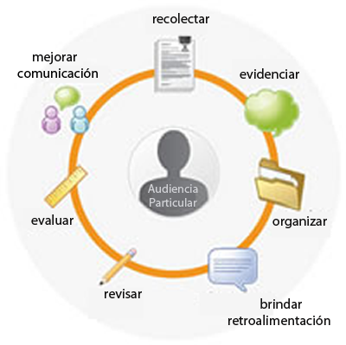
Portafolio electrónico
CARACTERÍSTICAS
TIPOS
Portafolio de trabajo
Portafolio de presentación
Portafolio de evaluación
Notes:
Antes de mostrar los resultados del análisis que realizamos para cumplir con los objetivos1 y 2, explicaremos dos conceptos importantes sobre los cuales se fundamenta nuestro trabajo
Portafolio electrónico,
Herramientas Web 2.0
1) un portafolio es un registro del aprendizaje que se concentra en el trabajo del estudiante y la autoreflexión sobre su tarea. Los e-portafolios son herramientas basadas en el Web, que cumplen los mismos objetivos del portafolio tradicional pero se benefician de las ventajas que brinda el Internet.
son accesibles a un número mayor de personas
la presentación y organización del contenido es más interactiva
brindan facilidad para incluir multimedios
las actualizaciones son más sencillas y rápidas
permiten almacenar mayor y diverso tipo de información.
2) Tipos de Portafolio electrónico
Portafolio de trabajo, es una recolección de trabajos según objetivos particular de aprendizaje establecidos por el profesor. Se almacenan los trabajos para obtener evidencias y verificar el progreso del estudiante.
Portafolio de presentación, Son utilizados para demostrar las mejores creaciones de un estudiante durante su permanencia en la Universidad.
Portafolio de evaluación, tiene como propósito documentar lo que ha aprendido un estudiante en un curso dado. El objetivo de este tipo de portafolio es evaluar el aprendizaje del estudiante en relación con los objetivos curriculares de una materia. En este caso, la selección de trabajos del portafolio está relacionada al contenido de la planificación del curso y la evaluación utilizando rúbricas u otra herramienta de evaluación.
CARACTERISTICAS DE PORTAFOLIOS
Lo que define un portafolio son cuatro componentes básicos:
Tienen objetivos determinados. (están definidos según el tipo de portafolio que se elija)
Se desarrollan para una audiencia en particular.
funcionalidades:
Contiene trabajos realizados, comúnmente conocidos como evidencias (usando gráfico). Este tipo de herramientas, permite recolectar, reflejar y organizar las creaciones de un estudiante.
Incluye reflexiones personales acerca de las evidencias incorporadas. (ayudar a los alumnos a adquirir las habilidades de reflexión y autoevaluación )

Slide 8
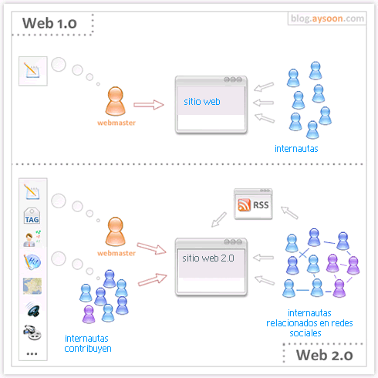
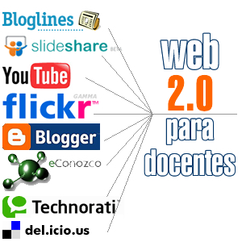
Web 2.0
Aplicación en la educación
Notes:
1) Ké es web 2.0)
La web 2.0 puede entenderse como un conjunto de nuevas tecnologías y herramientas para lograr mayor participación y la colaboración en la web. Como podemos notar en el grafico antes el webmaster desarrollaba el sitio y los usuarios solo podían ver el contenido del mismo, ahora los internautas forma comunidades, comparten conocimiento, experiencias y al mismo tiempo forman parte en el proceso de creación de contenido.
Tecnologias
Transformar software de escritorio hacia la plataforma del web. - Respeto a los estándares del XHTML. - Separación de contenido del diseño con uso de hojas de estilo. - Sindicación de contenidos. - Ajax (Asincronical javascript and xml). - Uso de Flash, Flex o Lazlo. - Uso de Ruby on Rails para programar páginas dinámicas. - Utilización de redes sociales al manejar usuarios y comunidades. - Dar control total a los usuarios en el manejo de su información. - Proveer APis o XML para que las aplicaciones puedan ser manipuladas por otros. - Facilitar el posicionamiento con URL sencillos.
HERRAMIENTAS y EDUCACION
Las herramientas Web2.0 pueden ayudar fuertemente a los estudiantes en el pensamiento crítico, escritura, participación y reflexión en un mundo de información compartida y de aprendizaje social. Por ejemplo, los estudiantes utilizan los blogs para expresar sus opiniones, los wikis para realizar colaboraciones, marcadores sociales para compartir los recursos de Internet y podcast para revisar sus clases. [10][11][12],
Sindicación
Marcadores sociales:
Wikis
Blogs
Redes Sociales
Folksonomía y
Técnicas de aplicaciones enriquecidas de Internet

Slide 9
Herramientas existentes en el mercado
1
2
4
5
Notes:
1) Ké es web 2.0)
La web 2.0 puede entenderse como un conjunto de nuevas tecnologías y herramientas para lograr mayor participación y la colaboración en la web. Como podemos notar en el grafico antes el webmaster desarrollaba el sitio y los usuarios solo podían ver el contenido del mismo, ahora los internautas forma comunidades, comparten conocimiento, experiencias y al mismo tiempo forman parte en el proceso de creación de contenido.
Tecnologias
Transformar software de escritorio hacia la plataforma del web. - Respeto a los estándares del XHTML. - Separación de contenido del diseño con uso de hojas de estilo. - Sindicación de contenidos. - Ajax (Asincronical javascript and xml). - Uso de Flash, Flex o Lazlo. - Uso de Ruby on Rails para programar páginas dinámicas. - Utilización de redes sociales al manejar usuarios y comunidades. - Dar control total a los usuarios en el manejo de su información. - Proveer APis o XML para que las aplicaciones puedan ser manipuladas por otros. - Facilitar el posicionamiento con URL sencillos.
HERRAMIENTAS y EDUCACION
Las herramientas Web2.0 pueden ayudar fuertemente a los estudiantes en el pensamiento crítico, escritura, participación y reflexión en un mundo de información compartida y de aprendizaje social. Por ejemplo, los estudiantes utilizan los blogs para expresar sus opiniones, los wikis para realizar colaboraciones, marcadores sociales para compartir los recursos de Internet y podcast para revisar sus clases. [10][11][12],
Sindicación
Marcadores sociales:
Wikis
Blogs
Redes Sociales
Folksonomía y
Técnicas de aplicaciones enriquecidas de Internet

Slide 10
Opinión en ESPOL
Beneficios percibidos por los estudiantes
%
%
%
%
%
%
%
Notes:
Como audencia es espol, para definir las necesidas o caracerísticas de la solucion, se hizo un sondeo de
Opinion,que tenia como objetivo principal del cuestionario es obtener información sobre la frecuencia de uso del Internet, uso de herramientas Web 2.0 y Portafolios Electrónicos entre los encuestados
Ing. Eléctrica - FIEC (20%),
Ing. Computación- FIEC (22%),
Ing. Naval -FIMCP (14%),
Ing. Petróleo -FICT (21%),
Ing. Mecánica-FIMCP (23%).
El promedio de edad de los encuestados es de 22 años.
BENEFICIOS
Compartir experiencias en el proceso de aprendizaje con sus profesores u otros estudiantes
Mostrar durante una entrevista laboral, el trabajo realizado durante su vida universitaria”, fomentar el Profesionalismo y “Mantener un Registro de los trabajos realizados durante la carrera”.
Antes de definir los requerimientos funcionales del sistema, analizamos las necesidades o aspectos que los estudiantes consideran importantes en un e-portafolio.
La creación del portafolio sea sencilla y fácil de usar. (70,1%)
Permita que los profesores o estudiantes creen comentarios u observaciones sobre los trabajos publicados (66%)
Permita crear y publicar su currículum en línea (65%)

Slide 11
Opinión en ESPOL
Aspectos más relevantes a considerar
%
%
%
%
%
%
%
%
a | Comentarios Profesores-Estudiantes
b | Fácil de Personalizar
c | Creación sea fácil y sencilla
d | Crear y publicar currículum online
e | Integración con LMS
f | Administrar información (Personal, Profesional, Académica).
g | Almacenar y clasificar (por semestre, materias)
h | Ninguna de las anteriores
Notes:
Como audencia es espol, para definir las necesidas o caracerísticas de la solucion, se hizo un sondeo de
Opinion,que tenia como objetivo principal del cuestionario es obtener información sobre la frecuencia de uso del Internet, uso de herramientas Web 2.0 y Portafolios Electrónicos entre los encuestados
Ing. Eléctrica - FIEC (20%),
Ing. Computación- FIEC (22%),
Ing. Naval -FIMCP (14%),
Ing. Petróleo -FICT (21%),
Ing. Mecánica-FIMCP (23%).
El promedio de edad de los encuestados es de 22 años.
BENEFICIOS
Compartir experiencias en el proceso de aprendizaje con sus profesores u otros estudiantes
Mostrar durante una entrevista laboral, el trabajo realizado durante su vida universitaria”, fomentar el Profesionalismo y “Mantener un Registro de los trabajos realizados durante la carrera”.
Antes de definir los requerimientos funcionales del sistema, analizamos las necesidades o aspectos que los estudiantes consideran importantes en un e-portafolio.
La creación del portafolio sea sencilla y fácil de usar. (70,1%)
Permita que los profesores o estudiantes creen comentarios u observaciones sobre los trabajos publicados (66%)
Permita crear y publicar su currículum en línea (65%)

Slide 12
Mi portafolio

Slide 13
Alcance
Tipo de Portafolio
Servicio en línea: Institucional
Presentación.
Usuarios objetivos
Estudiantes Universitarios(ESPOL)
Uso de Herramientas y tecnologías Web. 2.0
Sindicación:
AJAX:
Red Social
Funcionalidad:
Sección Perfil
Sección Currículum
Sección Trabajos
Sección Contactos
Sección RSS
Notes:
Para demostrar el modelo de “portafolio 2.0”, vamos a diseñar y desarrollar una aplicación prototipo que tiene el siguiente alcance
Basado en las funcionalidades que ofrecen las herramientas existentes en el mercado, considerando el uso de herramientas Web 2.0 y los resultados del cuestionario, nuestro sistema debe cumplir los siguientes requerimientos agrupados por funcionalidades afines, que se ilustran
En el diagrama de casos de uso. Cada grupo de requerimientos está representado en cada elemento del diagrama
Rekerimientos no funcionales(OJO, SI LLEGARAN A PREGUNTAR)
Rendimiento: (uhm…)
Portabilidad: (funciona tanto en windows(pruebas locales), linux (host)
Mantenibilidad: (uso de framework)
Seguridad:
Usabilidad:
ACTORES DEL SISTEMA
Los actores del sistema son los entes que van a interactuar de una forma u otra con la aplicación,
Usuario Final: Este es el actor principal, utilizará las funciones que proporciona nuestra aplicación. (Estudiante ESPOL-Persona fuera de ESPOL). Se utiliza roles para identificar al grupo ESPOL y miembros que no pertenecen a ella y así asociar tareas específicas de cada grupo.
Servicio Web: Es un actor secundario, ofrece el método de autenticación de usuarios e interactúa con el sistema durante el corto lapso de verif icar si el usuario y clave pertenecen a ESPOL.
La selección del los trabajos que son mostrados en MiPortafolio no siguen el contenido del currículo de un curso, ni son la recolección de trabajos para algún propósitos específico de enseñanza de un profesor. El usuario tiene la libertad de mostrar y escoger qué trabajo desea mostrar.
Servicio en línea
En el capítulo 1 clasificamos las herramientas existentes en el mercado en dos grupos, “servicios en línea” y “aplicaciones”. Nuestra aplicación ofrece el servicio de creación de portafolios dentro de la Universidad, para uso de estudiantes con su usuario y clave ESPOL. Para esta versión no hemos considerado usar la autenticación con un servidor central (CAS), se utiliza el servicio web de autenticación de ESPOL. Los usuarios que no pertenecen a ESPOL, pueden registrarse y crear una cuenta en MiPortafolio.
Uso de Herramientas Web. 2.0
En el capítulo 1 listamos y describimos varias herramientas Web 2.0, pero nuestra aplicación se enfoca en el uso de 3 de ellas: Sindicación, AJAX y servicio de Red Social. La selección de estas herramientas se basó en los resultados del cuestionario que aplicamos a los estudiantes, el análisis de las herramientas del mercado y nuestro criterio técnico.
Sindicación: Se usará a pesar de que en el sondeo de opinión tuvo baja frecuencia de uso por parte de los estudiantes. Consideramos que el poco uso se debe a falta de conocimiento y oferta de una aplicación que brinde este servicio. Será un beneficio para el estudiante recibir directamente desde un solo sitio, noticias o cambios de aquellas webs que sean de su interés, por ejemplo la “bolsa de trabajo de ESPOL”. También es útil permitir la sindicación de la información de los trabajos y currículum del estudiante.
AJAX: Las interfaces de AJAX son un componente importante de muchas de las aplicaciones Web 2.0. Hemos elegido utilizarlo en nuestra aplicación ya que mejora la usabilidad (elimina el tener que refrescar el navegador) del sitio y mejora la estética de la web.
Red Social: Esta opción fue una de las que se reportó como más utilizada por los estudiantes y consideramos que permite cumplir con los objetivos del Portafolio en la enseñanza, es decir facilita la comunicación entre docentes, alumnos y revisores. Permite que la reflexión de los trabajos sea colaborativa.

Slide 14
Componentes del sistema
CLIENTE ( JS ORIENTADO A OBJETOS)
Layout Principal
Perfil
Currículum
Trabajos
Comentarios
Contactos
RSS
configuraciones
request
response
Perfil
Currículum
Trabajos
Comentarios
Contactos
RSS
configuraciones
Usuarios
SERVIDOR (MVC)
Notes:
Para demostrar el modelo de “portafolio 2.0”, vamos a diseñar y desarrollar una aplicación prototipo que tiene el siguiente alcance
Basado en las funcionalidades que ofrecen las herramientas existentes en el mercado, considerando el uso de herramientas Web 2.0 y los resultados del cuestionario, nuestro sistema debe cumplir los siguientes requerimientos agrupados por funcionalidades afines, que se ilustran
En el diagrama de casos de uso. Cada grupo de requerimientos está representado en cada elemento del diagrama
Rekerimientos no funcionales(OJO, SI LLEGARAN A PREGUNTAR)
Rendimiento: (uhm…)
Portabilidad: (funciona tanto en windows(pruebas locales), linux (host)
Mantenibilidad: (uso de framework)
Seguridad:
Usabilidad:
ACTORES DEL SISTEMA
Los actores del sistema son los entes que van a interactuar de una forma u otra con la aplicación,
Usuario Final: Este es el actor principal, utilizará las funciones que proporciona nuestra aplicación. (Estudiante ESPOL-Persona fuera de ESPOL). Se utiliza roles para identificar al grupo ESPOL y miembros que no pertenecen a ella y así asociar tareas específicas de cada grupo.
Servicio Web: Es un actor secundario, ofrece el método de autenticación de usuarios e interactúa con el sistema durante el corto lapso de verif icar si el usuario y clave pertenecen a ESPOL.
La selección del los trabajos que son mostrados en MiPortafolio no siguen el contenido del currículo de un curso, ni son la recolección de trabajos para algún propósitos específico de enseñanza de un profesor. El usuario tiene la libertad de mostrar y escoger qué trabajo desea mostrar.
Servicio en línea
En el capítulo 1 clasificamos las herramientas existentes en el mercado en dos grupos, “servicios en línea” y “aplicaciones”. Nuestra aplicación ofrece el servicio de creación de portafolios dentro de la Universidad, para uso de estudiantes con su usuario y clave ESPOL. Para esta versión no hemos considerado usar la autenticación con un servidor central (CAS), se utiliza el servicio web de autenticación de ESPOL. Los usuarios que no pertenecen a ESPOL, pueden registrarse y crear una cuenta en MiPortafolio.
Uso de Herramientas Web. 2.0
En el capítulo 1 listamos y describimos varias herramientas Web 2.0, pero nuestra aplicación se enfoca en el uso de 3 de ellas: Sindicación, AJAX y servicio de Red Social. La selección de estas herramientas se basó en los resultados del cuestionario que aplicamos a los estudiantes, el análisis de las herramientas del mercado y nuestro criterio técnico.
Sindicación: Se usará a pesar de que en el sondeo de opinión tuvo baja frecuencia de uso por parte de los estudiantes. Consideramos que el poco uso se debe a falta de conocimiento y oferta de una aplicación que brinde este servicio. Será un beneficio para el estudiante recibir directamente desde un solo sitio, noticias o cambios de aquellas webs que sean de su interés, por ejemplo la “bolsa de trabajo de ESPOL”. También es útil permitir la sindicación de la información de los trabajos y currículum del estudiante.
AJAX: Las interfaces de AJAX son un componente importante de muchas de las aplicaciones Web 2.0. Hemos elegido utilizarlo en nuestra aplicación ya que mejora la usabilidad (elimina el tener que refrescar el navegador) del sitio y mejora la estética de la web.
Red Social: Esta opción fue una de las que se reportó como más utilizada por los estudiantes y consideramos que permite cumplir con los objetivos del Portafolio en la enseñanza, es decir facilita la comunicación entre docentes, alumnos y revisores. Permite que la reflexión de los trabajos sea colaborativa.

Slide 15
Tecnología utilizada
Lenguaje de Programación | PHP 5.2.5 JavaScript
Lenguaje de intercambio de datos | Ajax -> CSS,DOM,JSON
Servidor | Apache 2.2.8
Framework del Cliente | Extjs 2.1.0
Framework del Servidor | Symfony 1.0.19
Motor de Base de Datos | MySQL Version 5.0.51a
ORM | Propel
Notes:
Para demostrar el modelo de “portafolio 2.0”, vamos a diseñar y desarrollar una aplicación prototipo que tiene el siguiente alcance
Basado en las funcionalidades que ofrecen las herramientas existentes en el mercado, considerando el uso de herramientas Web 2.0 y los resultados del cuestionario, nuestro sistema debe cumplir los siguientes requerimientos agrupados por funcionalidades afines, que se ilustran
En el diagrama de casos de uso. Cada grupo de requerimientos está representado en cada elemento del diagrama
Rekerimientos no funcionales(OJO, SI LLEGARAN A PREGUNTAR)
Rendimiento: (uhm…)
Portabilidad: (funciona tanto en windows(pruebas locales), linux (host)
Mantenibilidad: (uso de framework)
Seguridad:
Usabilidad:
ACTORES DEL SISTEMA
Los actores del sistema son los entes que van a interactuar de una forma u otra con la aplicación,
Usuario Final: Este es el actor principal, utilizará las funciones que proporciona nuestra aplicación. (Estudiante ESPOL-Persona fuera de ESPOL). Se utiliza roles para identificar al grupo ESPOL y miembros que no pertenecen a ella y así asociar tareas específicas de cada grupo.
Servicio Web: Es un actor secundario, ofrece el método de autenticación de usuarios e interactúa con el sistema durante el corto lapso de verif icar si el usuario y clave pertenecen a ESPOL.
La selección del los trabajos que son mostrados en MiPortafolio no siguen el contenido del currículo de un curso, ni son la recolección de trabajos para algún propósitos específico de enseñanza de un profesor. El usuario tiene la libertad de mostrar y escoger qué trabajo desea mostrar.
Servicio en línea
En el capítulo 1 clasificamos las herramientas existentes en el mercado en dos grupos, “servicios en línea” y “aplicaciones”. Nuestra aplicación ofrece el servicio de creación de portafolios dentro de la Universidad, para uso de estudiantes con su usuario y clave ESPOL. Para esta versión no hemos considerado usar la autenticación con un servidor central (CAS), se utiliza el servicio web de autenticación de ESPOL. Los usuarios que no pertenecen a ESPOL, pueden registrarse y crear una cuenta en MiPortafolio.
Uso de Herramientas Web. 2.0
En el capítulo 1 listamos y describimos varias herramientas Web 2.0, pero nuestra aplicación se enfoca en el uso de 3 de ellas: Sindicación, AJAX y servicio de Red Social. La selección de estas herramientas se basó en los resultados del cuestionario que aplicamos a los estudiantes, el análisis de las herramientas del mercado y nuestro criterio técnico.
Sindicación: Se usará a pesar de que en el sondeo de opinión tuvo baja frecuencia de uso por parte de los estudiantes. Consideramos que el poco uso se debe a falta de conocimiento y oferta de una aplicación que brinde este servicio. Será un beneficio para el estudiante recibir directamente desde un solo sitio, noticias o cambios de aquellas webs que sean de su interés, por ejemplo la “bolsa de trabajo de ESPOL”. También es útil permitir la sindicación de la información de los trabajos y currículum del estudiante.
AJAX: Las interfaces de AJAX son un componente importante de muchas de las aplicaciones Web 2.0. Hemos elegido utilizarlo en nuestra aplicación ya que mejora la usabilidad (elimina el tener que refrescar el navegador) del sitio y mejora la estética de la web.
Red Social: Esta opción fue una de las que se reportó como más utilizada por los estudiantes y consideramos que permite cumplir con los objetivos del Portafolio en la enseñanza, es decir facilita la comunicación entre docentes, alumnos y revisores. Permite que la reflexión de los trabajos sea colaborativa.

Slide 16
Video

Slide 17
Pruebas de Usabilidad
MÉTRICAS | ATRIBUTO DE USABILIDAD
Tasa de efectividad | Eficacia
Número Promedio de errores por tarea | Eficacia
Tiempo al completar una tarea. | Eficiencia
Apreciaciones de la facilidad de uso del sistema y facilidad de realización de una tarea dada. | Satisfacción del Usuario
Efectividad:
Eficiencia:
Satisfacción:
Notes:
La satisfacción se puede componer de los siguientes índices;
consistencia, facilidad de navegación, facilidad de uso, visibilidad, personalización del sistema).

Slide 18
Resultados
La tasa de efectividad fue del 100%.
El número promedio de errores por tareas está dentro del límite esperado.
La diferencia en el tiempo objetivo y “práctico” fue mínima (llegó a un máximo del 6.6%).

Slide 19
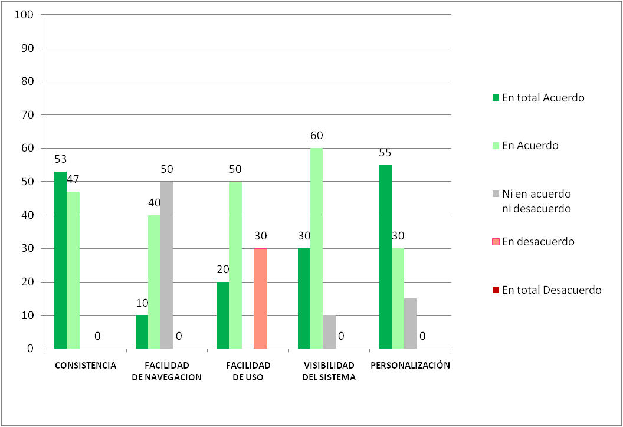
Resultados
Notes:
FACILIDAD DE NAVEGACION
Total Acuerdo y Acuerdo: 50% de los participantes considera que el usuario puede encontrar la información específica para realizar una tarea fácilmente, mientras que el otro 50% está en una posición neutr
a, ni en acuerdo ni en desacuerdo
El 70% de los participantes considera que el diseño presenta y organiza las funciones y características de forma clara y sencilla.
FACILIDAD DE USO
El 90% de los participantes considera que el sitio mantiene al usuario informado del estado de las actividades y transacciones que se están ejecutando.
PERSONALIZACION
El 80% de los participantes muestra una opinión de total acuerdo con este enunciado mientras el 10% muestra una opinión neutra al respecto.

Slide 20
Conclusiones
Las herramientas Web2.0 mejoran el proceso de aprendizaje.
Herramientas Web 2.0 idóneas para integrar un sistema de portafolio Electrónico:
Folksonomía
Sindicación
Redes Sociales
Diseño propuesto permitió alcanzar un buen nivel de escalabilidad y modularización.
Los usuarios de prueba recomiendan y consideran de utilidad la herramienta
El uso de este tipo de herramientas debería ser promovido en las instituciones de educación superior.

Slide 21
Recomendaciones
Uso de Folksonomía y Marcadores Sociales
Módulo de administración, para el control de usuarios, roles y permisos.
Conexión con un LMS
Sección de trabajos este asociada a la sección de proyectos realizados del Currículum.

